Slide 1
Mqtt config
//mosquitto version 2.0.11 starting
//pubsubclient by nick o'leary v.2.6.0
//dht sensor library ny dafruit v.1.2

Slide 2
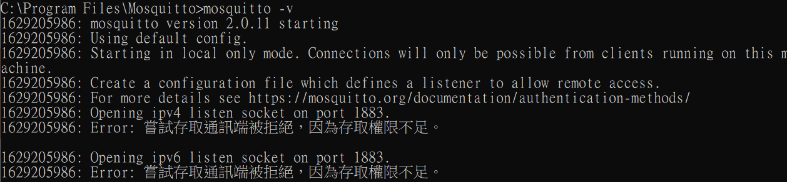
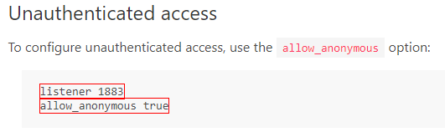
Mosquitto documentation
Authentication methods | Eclipse Mosquitto

Slide 3
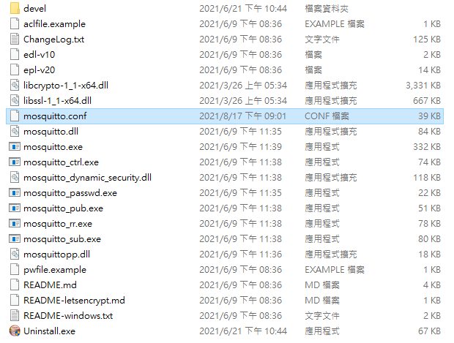
Edit config file

Slide 4
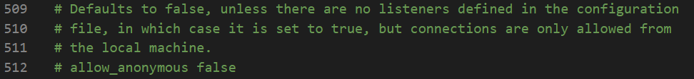
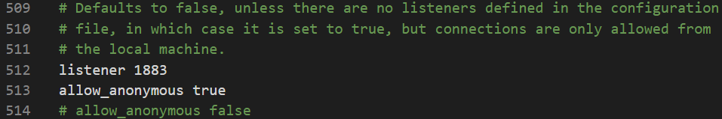
Edit config file

Slide 5
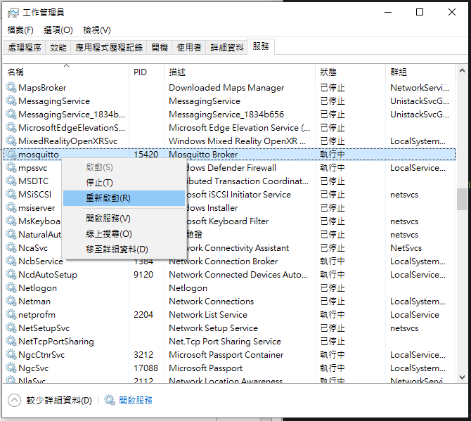
Restart service

Slide 6
啟動 MQTT Broker
待參數都設定好後，就可以開始來啟動 Mosquitto MQTT Broker 功能，先前於安裝流程建議大家先不用設定成為windows 服務，因此直接可透過 PowerShell 啟動。
首先切換安裝目錄下，打入 ./mosquitto.exe -c mosquitto.conf -v ，其中 -c 是指定config檔名，-v 是 verbose mode 詳細模式，如果啟動成功，Powershell 會將所有的 Broker 即時資訊顯示出來。

Slide 7
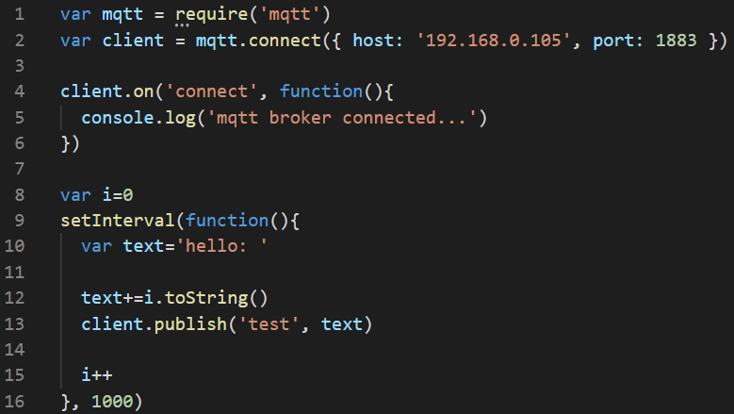
publisher
Do not use localhost or 127.0.0.1

Slide 8
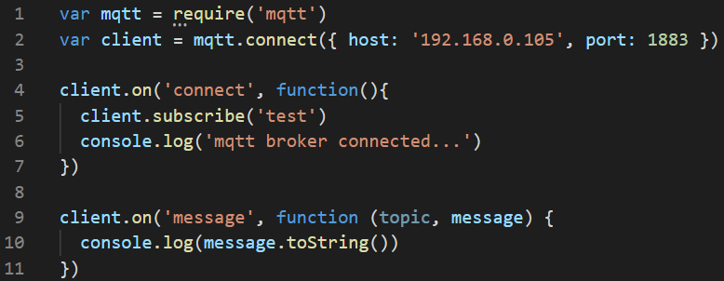
subscriber
Do not use localhost or 127.0.0.1

Slide 9
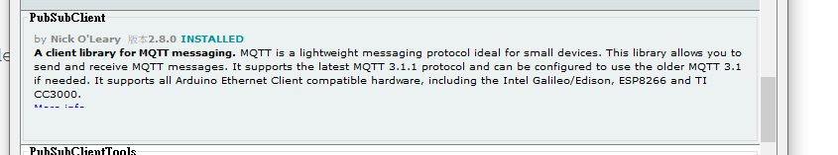
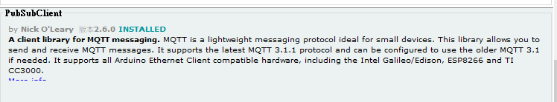
7697 can be installed for mqtt

Slide 10
Install package
For nodejs
Node init –y (make package.json file)
Node install mqtt –save
For python
Pip install paho-mqtt

Slide 11

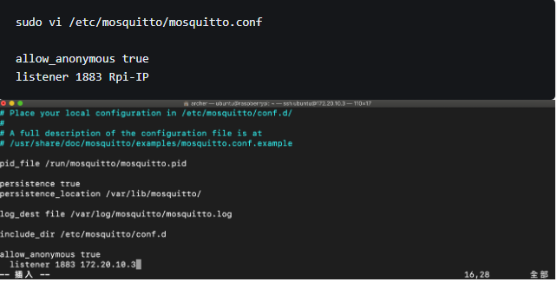
Mosquitto in raspberry pi

